Slide 1
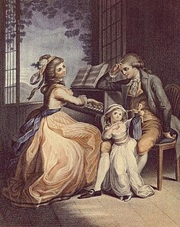
Індивідуальне науково-дослідне завдання
Проаналізувати один твір німецької класичної або сучасної літератури за схемою:
Визначити характер вираження національного змісту в назві твору і інших паратекстуальних елементах (підзаголовок, присвята, епіграф)
Встановити елементи сюжету, що вказують на особливості національного світобачення та цінностей (місце дії, час дії, характер, поведінка і мова персонажів, форми вираження авторської думки, стиль оповіді тощо)
Виокремити текстуальні деталі позначені національним колоритом – елементи побуту, пейзажу, костюму, гастрономії тощо. Пояснити їх значення.
Визначити зв’язок ідейного змісту твору з національним менталітетом і способом національного буття.
Зробити висновок щодо реалізації в тексті національного образу світу (Космо-Психо-Логосу).

